Slide 1
Spring Framework
Pérez Mejía Cesar Alexis

Slide 2
¿Qué es Spring?
Spring surge como una alternativa a la complejidad de la arquitectura J2EE y de los Enterprise Java Beans (EJB). Siendo un framework (esquema de trabajo estructurado) ligero de código abierto, para facilitar el desarrollo de aplicaciones empresariales modernas. Se basa fundamentalmente en la Inversión de control e Inyección de dependencias.
Entonces Spring Framework es un entorno de trabajo o conjunto de técnicas aprobadas y testeadas para su funcionamiento. Contando con una gama amplia de funcionalidades.
Funciona a través de:
Contenedor de Inversión de Control (IOC) basado en Java Reflection.
Inyección de dependencias.

Slide 3
Principio de Inversión de Dependencia (DIP)
Este principio se refiere a dos conceptos.
Las clases de alto nivel no deben depender de las calases de bajo nivel.
Las abstracciones no deben depender de los detalles. Los detalles deben depender de las abstracciones.
Esto quiere decir que un software debe estar desacoplado para que no dependamos de una clase en particular. Donde el patrón Inversión de control (IOC) es una aplicación de este.

Slide 4
Spring Core Container
Es un IoC Container para gestionar el ciclo de vida de los objetos (Beans).
Recordar que los Beans son clases simples de Java que cumplen con ciertas normas con los nombres de sus propiedades y métodos.
Ventajas:
Flexibilidad e integración con otras herramientas.
Uso de anotaciones (Evitando muchas líneas XML).
Inyección de dependencias.
Estándares de programación al realizar proyectos grandes.

Slide 5
Inversión de control (IOC)
La inversión de control invierte el flujo de control del programa, externalizando (agente externo: framework) para la construcción y el manejo de Objetos. Con esto decimos que Spring es el que controlara la construcción y manejo de objetos.
Ventajas:
Proporciona modularidad.
Permite ampliar funciones a nuestra aplicación sin modificar clases.
Evita la dependencia entre clases.
Hace flexible a la aplicación a cambios.
Spring Framework se basa en la Inyección de dependencias.

Slide 6
Ejemplo de Inversión de control (IOC)
Spring
Necesito Objeto de tipo Empleado
UsarEmpleados.java
appConfig
Interface Empleados:
getCargo();
UsarEmpleados.java hace petición a Spring.
A través del archivo de configuración “appConfig” proporciona el objeto (Jefe, Secretario, Director).
Spring es capaz de proporcionar los objetos sin modificar el código de la aplicación UsarEmpleados.java
Class Jefe implements Empelados
Class
Secretario implements Empleados
Class
Director implements Empleados

Slide 7
Formas de crear el Archivo de configuración
ARCHIVO XML
Spring
JAVA SORUCE CODE
appConfig
JAVA ANNOTATIONS

Slide 8
Tipos de inversión de control
IOC
CallBaks
(Devolución de llamadas)
Events Lops
(Bucles de eventos)
Dependency Injection
(Inyección de dependencias)

Slide 9
Inyección de dependencias (ID)
Es un subtipo de la inversión de control (IOC), teniendo como objetivo obtener código fácil de mantener y modular. Con esto queremos decir que un programa debe estar en diferentes objetos que se comunican entre ellas para funcionar.
“clases.java” necesita N objetos para funcionar. (Mueble, Carro, Perro).
Con Spring inyectaremos los objetos necesarios para que “clases.java” funcione.
En caso de haber otra clase “clasesN.java” con Spring evitamos generar un objeto “Mueble mueble = new Mueble();” para N-número clases. Cumpliendo la comunicación entre diferentes objetos.
Spring
Inyecta
appConfig
clases.java

Slide 10
Formas de realizar inyección de dependencias
La inyección de dependencias provee a los objetos lo que el objeto necesita y existen distintas formas y estilos de hacerlo por ejemplo:
Constructor
Propiedades (Métodos set)

Slide 11
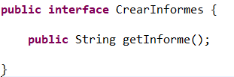
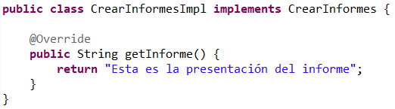
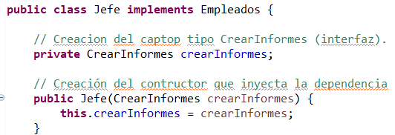
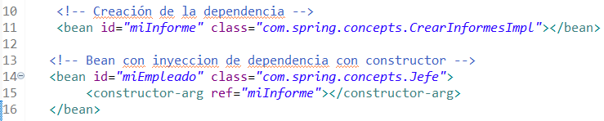
Recomendación y pasos para la inyección de dependencias por Constructor
1. Crear la interfaz y la clase de implementación de la dependencia.
2. Crear el constructor en la case para la inyección de dependencia
3. Configurar la inyección de dependencia en el archivo de configuración. (Ya sea en el XML o con Annotations).

Slide 12
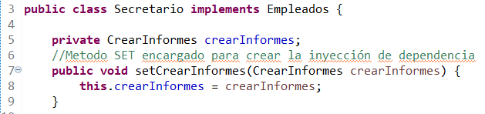
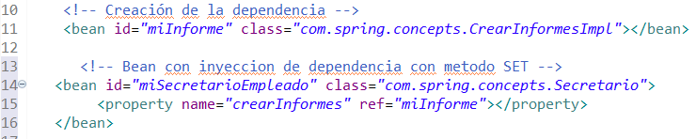
Recomendación y pasos para la inyección de dependencias por Método Setter
1. Crear la interfaz y la clase de implementación de la dependencia.
2. Crear método setter en la case para la inyección de dependencia
3. Configurar la inyección de dependencia en el archivo de configuración. (Ya sea en el XML o con Annotations). NOTA: con la etiqueta “property” en nam=“crearInformes”, es el nombre del método “setCrearInformes”, recordar Quitar el set y usar la primer letra en minúscula “setCrearInformes”.

Slide 13
Ejemplo grafico de Inyección de dependencias (ID)
Spring
Necesito Objeto de tipo Empleado
UsarEmpleados.java
appConfig
Interface Empleados:
nMétodos()
Se crea la interfaz y la clase u objeto de tipo “InformeImp”.
Configuramos para que Spring haga la inyección de dependencias (Ya sea por Constructor o Propiedades). Esto en las clases que ocuparan el objeto “InformeImp”.
Se crea la dependencia en “appConfig” y se hace la inyección.
Permitiendo la comunicación (acceso a datos) entre los objetos (Jefe, Secretario, Director) con el objeto InformesImp.
Class
Jefe implements Empelados
Class
Secretario implements Empleados
Class
Director implements Empleados
Interface CrearInformes:
nMétodos()
Class InformesImp
Implements
CrearInforme

Slide 14
PATRONES DE DISEÑO
Existen distintos patrones de diseño en programación, pero los más populares es el patrón Singlenton y Prototype. Los cuales no son únicos de Java, se pueden aplicar en cualquier lenguaje de programación. Pero se pueden utilizar en Spring ya que lo utiliza por defecto.
Singlenton
¿Qué es?
Patrón de diseño cuyo objetivo es asegurar que solo haya una instancia u objeto por clase y un punto de acceso global.
¿Por qué es necesario?
Surge en distintos escenarios, pero se debe asegurar que las clases controlan y gestionan el acceso único a un recurso. Siendo frecuente necesitar un punto de acceso único a algún recurso del sistema compartido y un único objeto que centralice la administración de un recurso.
Ventajas
Control estricto de como se acceden a las instancias.
Espacio de nombre reducido (Mejor claridad de código).
Mejor desempeño en herencias.

Slide 15
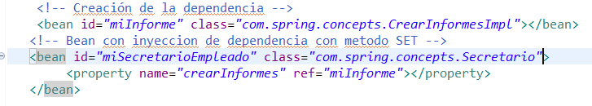

Tenemos dos Beans de tipo Director llamado Cesar y otro llamado Kevin.
Los dos Beans apuntaran al mismo objeto del tipo Director.
En el Bean por defecto Spring toma el patrón Singlenton
Class
Director

Slide 16
Prototype
¿Qué es?
Tiene como objetivo que una clase pueda tener varios objetos a partir de un modelo o prototipo, A partir de este modelo o prototipo se van clonando los objetos o instancias. El objeto clonado tendrá sus propios valores de setters.
¿Por qué es necesario?
Surge a la hora de programar cuando se necesitan varios objetos con atributos repetidos o comunes.
Ventajas
Se pueden crear y eliminar objetos en tiempo de ejecución (esto no es permitido en otros patrones de diseño).
Permite crear nuevos objetos variando a los ya existentes, teniendo ahorro de tiempo y recursos.
Clonar siempre es más rápido que crear.
Spring utiliza Singlenton por defecto, pero se puede utilizar este patrón también.

Slide 17
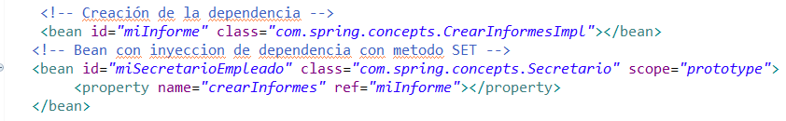

Tenemos dos Beans de tipo Director llamado Cesar y otro llamado Kevin.
El Bean de tipo director llamado Cesar apuntaran al objeto del tipo Director.
Y el Bean de tipo director llamado Kevin apuntaran al objeto del tipo Director el cual será una clonación.
Y en el Bean se especifica.
Class
Director
Class
Director

